Slide 1
BESANÇON
Approfondimento di Martina Bertonazzi

Slide 2
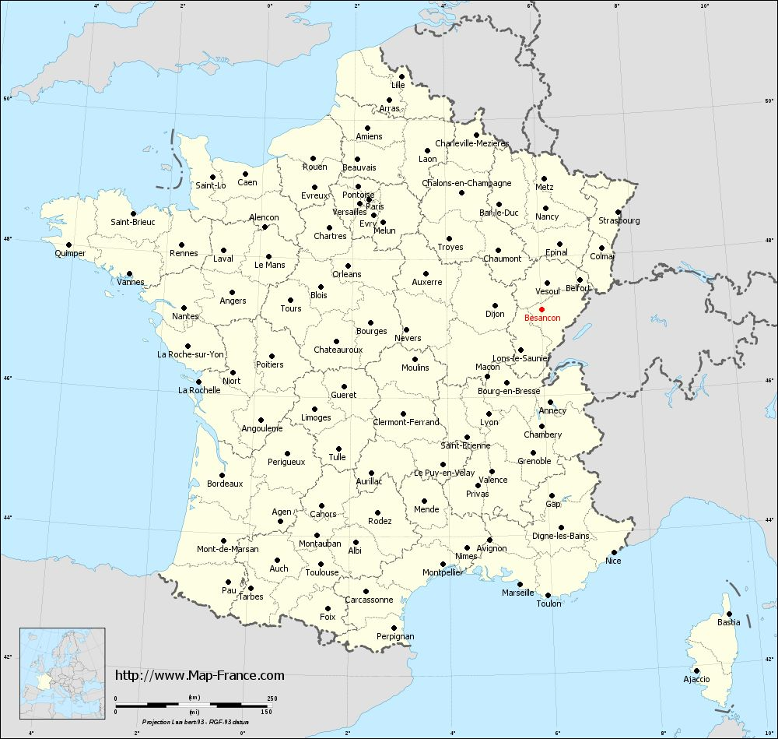
Où se trouve Besançon?

Slide 3
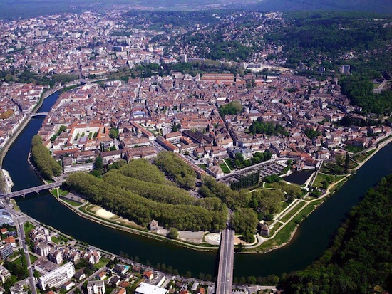
Vue du haut

Slide 4
La «Cittadelle» de Besançon

Slide 5
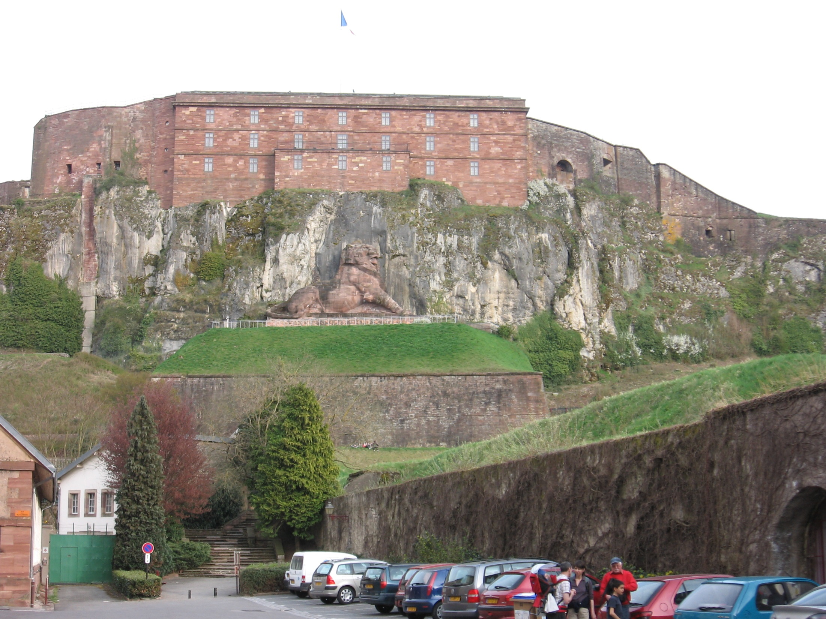
BELFORT

Slide 6
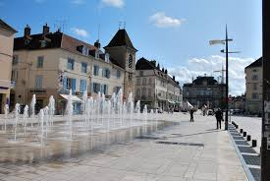
LONS-LE-SAUNIER

Slide 7
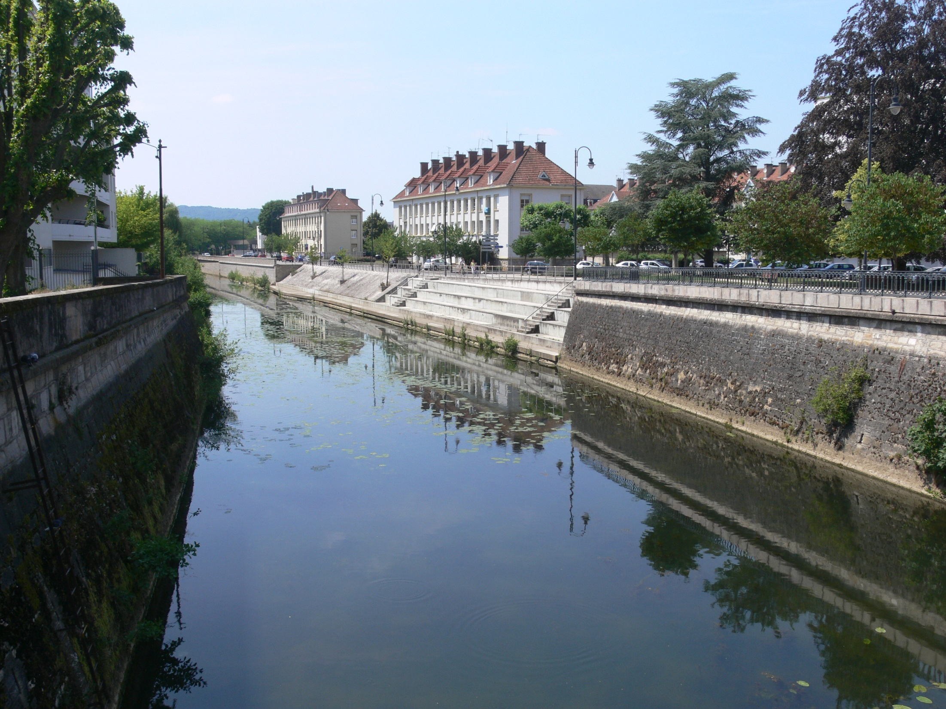
VESOUL

Slide 8
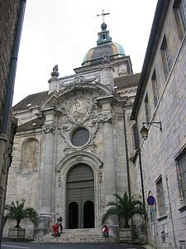
Cathédrale de Saint-Jean

Slide 9
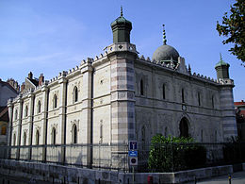
LA SYNAGOGUE

Slide 10
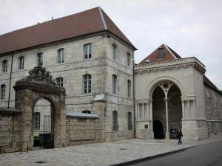
L’ancien hospice du Saint-Esprit

Slide 11
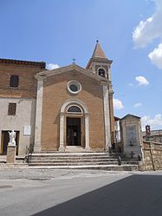
Église de Sainte Madeleine

Slide 12
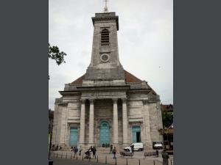
Église de Saint-Pierre

Slide 13
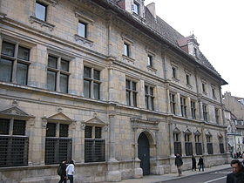
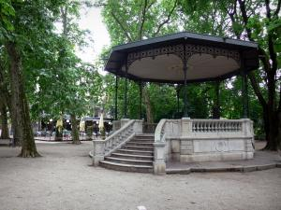
LE PALAIS GRANVELLE ET SES JARDINS

Slide 14
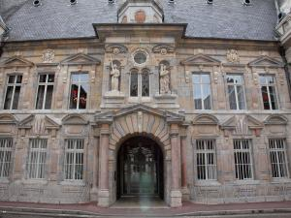
LE PALAIS DE JUSTICE

Slide 15
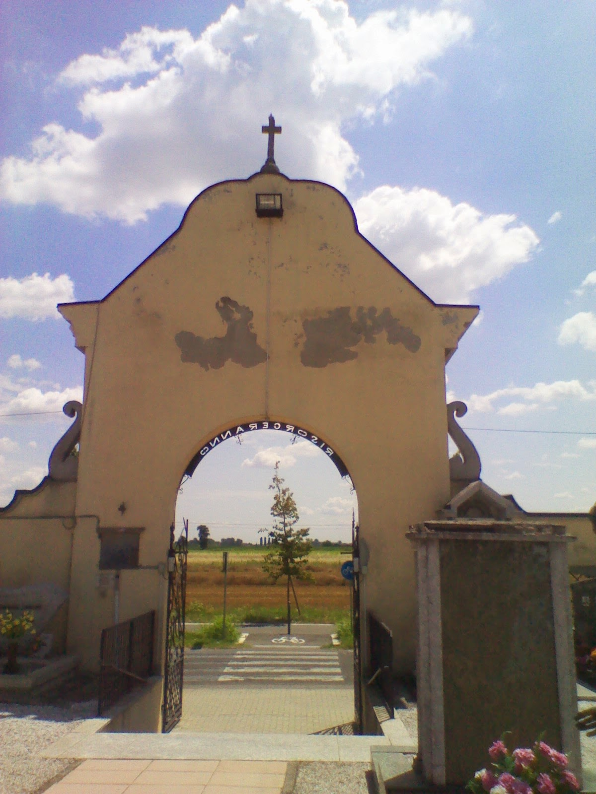
Hôpital Saint-Jacques

Slide 16
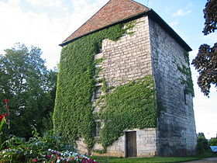
TOUR DE MONTMART

Slide 17
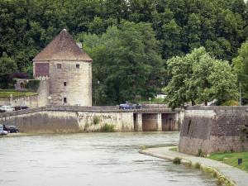
TOUR DE LA PELOTE

Slide 18
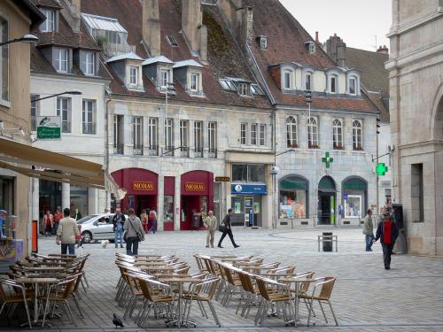
CENTRE VILLE

Slide 19
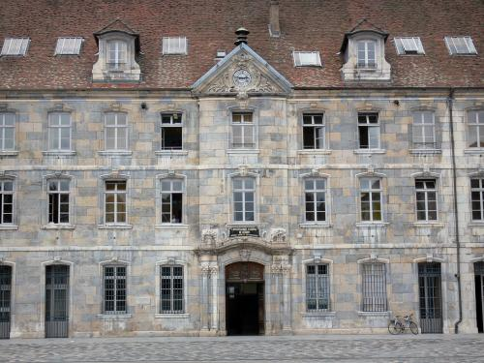
CONSERVATOIR NATIONAL

Slide 20
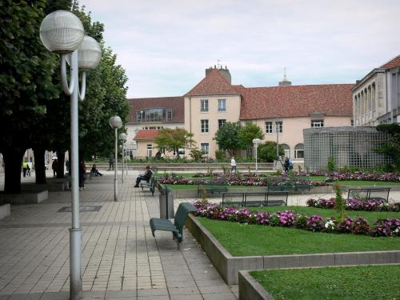
PLACE DE LA MAIRIE
«Place des droits de l’homme»

Slide 21
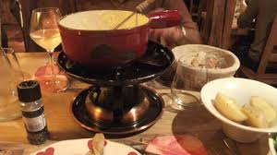
FONDUE SAVOYARDE

